Slide 1





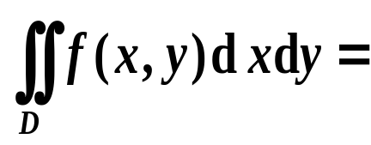








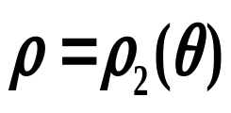

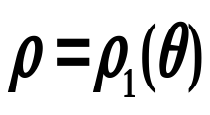
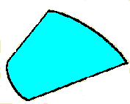














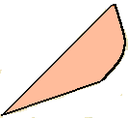







复习

Slide 2
计算二重积分的步骤及注意事项
• 画出积分域,写出边界曲线的方程；
域边界应尽量多为坐标线
• 选择坐标系
被积函数关于坐标变量易分离
积分域分块要少
• 确定积分序
内积分好算为妙
• 写出积分限
• 计算要简便
（充分利用对称性，几何意义和性质）

Slide 3
第三节
第十章
三重积分
一、三重积分的概念
直角坐标
二、三重积分的计算
柱面坐标
球面坐标

Slide 4
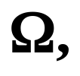
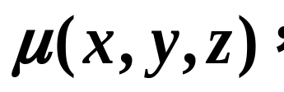
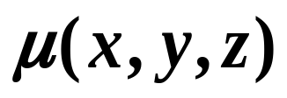


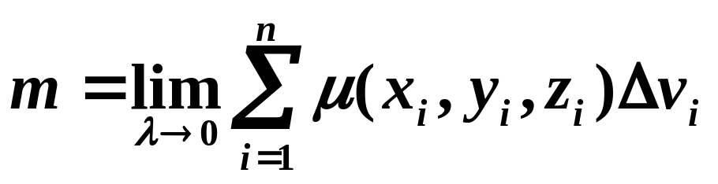
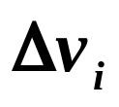




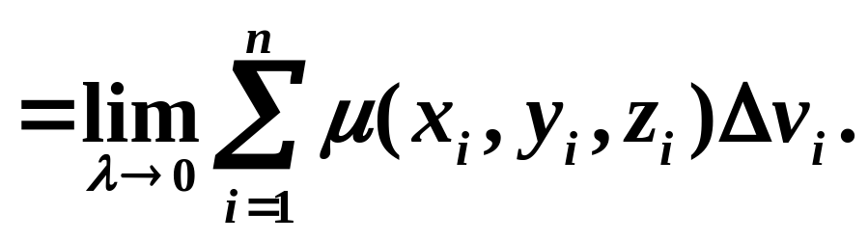
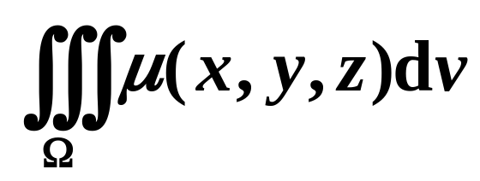
一、三重积分的概念
1.引例
设有一质量分布不均匀的物体占有空间区域
它在点(x,y,z)处的体密度为
且
在
上连续，
求该物体的质量m.
解决方法:
分割,近似,作和,求极限.
仿照二重积分,
把这个和式
记作:
的极限叫做三重积分.

Slide 5
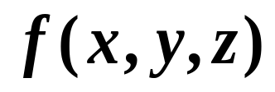
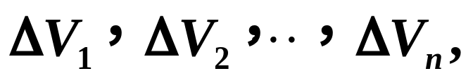
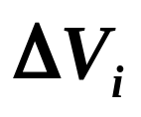
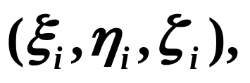
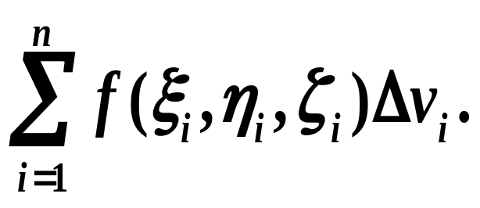

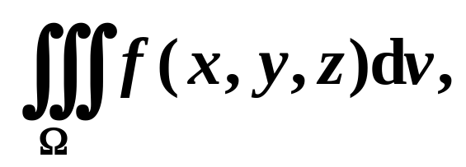
2.定义
设
为空间有界闭区域，
函数
在
上有界，
将
任意分成n个小闭区域
其中
也表示它的体积.
在每个小闭
表示第i个小闭区域，
区域
中任取一点
作乘积的和式
如果当各小闭
区域的直径中的最大者
趋于零时，
这和的极限存在，
则称此极限值为函数
在闭区域
上的三重
积分，
记作
即

Slide 6
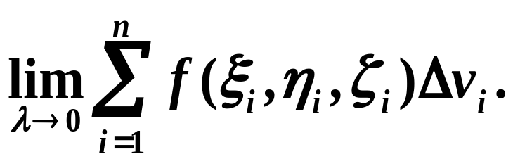
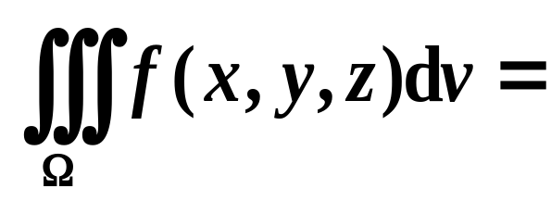
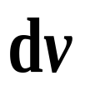
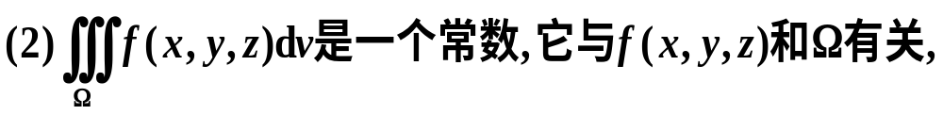

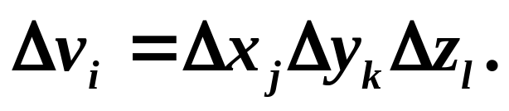
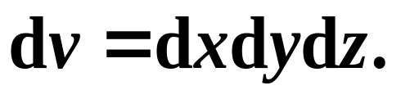
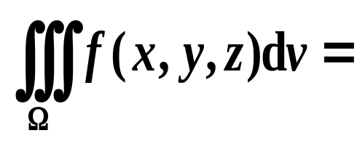
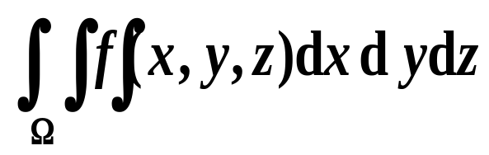
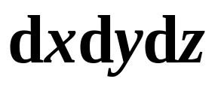
说明：
(1)
叫体积元素.
(3)在直角坐标系中,
用平行于坐标面的平面分割
则
即
于是，
三重积分记为：
其中
叫做直角坐标系中的体积元素.

Slide 7


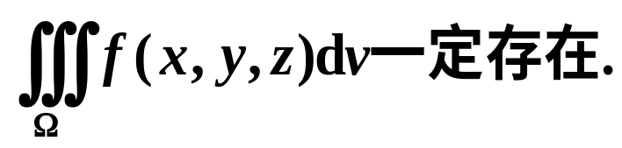



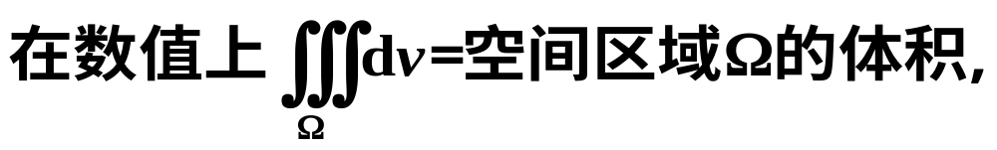
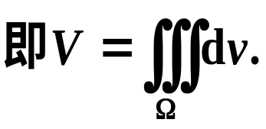


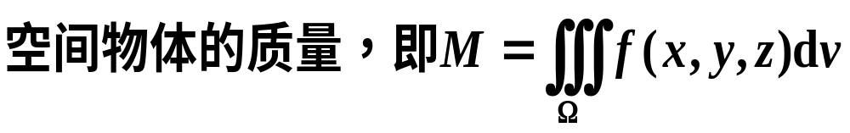

二重积分的相关术语及性质，
也可相应地用到三重积分上面.

Slide 8



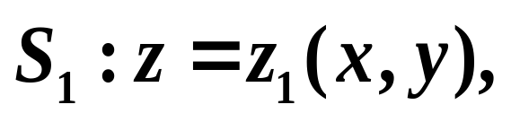



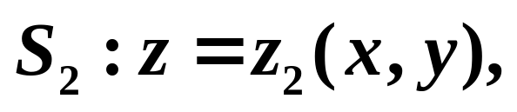




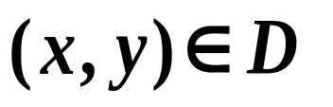




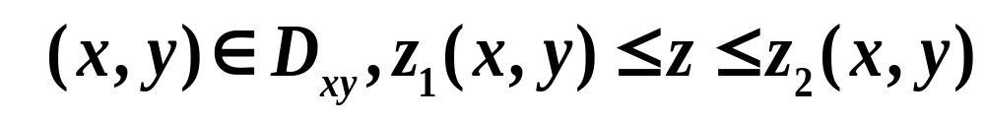
二、三重积分的计算
1.直角坐标系中将三重积分化为三次积分．
方法1. 投影法 (“先一后二” )
如图，
闭区域
在xoy面
上的投影为闭区域D，
过点
作直线从
穿入，
从
穿出.
则对
内的任一点有

Slide 9
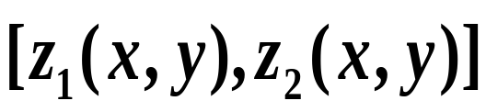
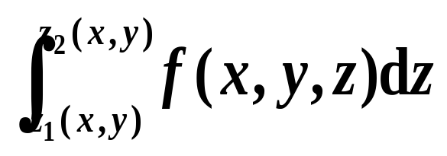
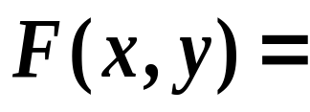

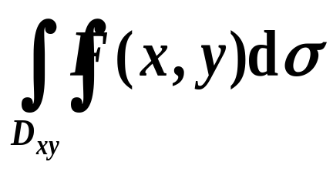
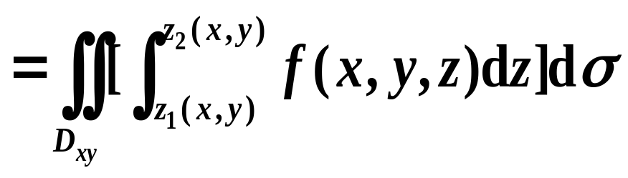
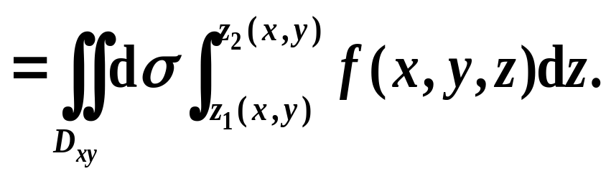
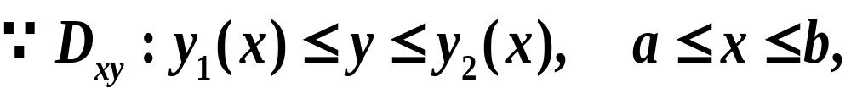

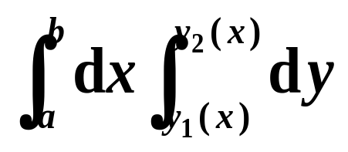
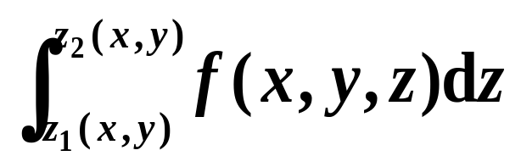
只看作z的函数，
先将x,y看作定值，
将这
将
上对z积分，
个函数在z的变化区间
积
则
分的结果仍是x,y的函数，
再计算F(x,y)在闭区域D_{xy}上的二重积分：
-----叫“投影法”(“先一后二法”)
得
“三次积分法”

Slide 10

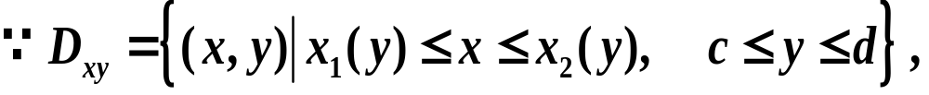
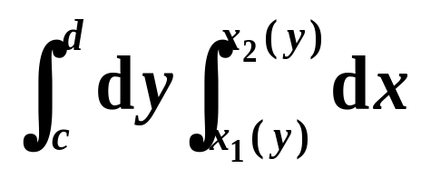
注意:
这是平行于z轴且穿过闭区域
内部的直线与闭
区域
的边界曲面S相交不多于两点的情形.
则

Slide 11
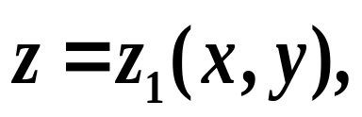
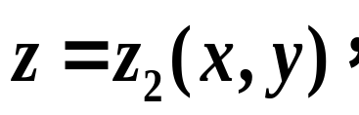
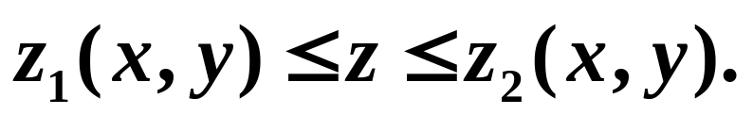
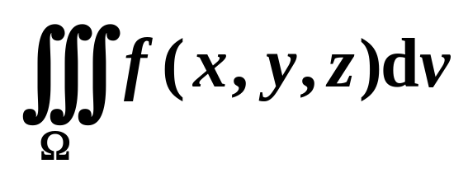


“投影法”
定限方法：
“投影法”又叫“先一后二法”.
1.将空间闭(积分)区域
投影到xoy面上，
得
投影区域D_{xy}；
2.在投影区域D_{xy}内任取一点(x,y),
过该点作平
行于z轴
的直线穿越闭区域
方程为
若入口面的
出口面的方程为
则z的范围为：
3.写出三重积分的累次积分形式

Slide 12



外限定限方法------投影法
内限定限方法---平行线穿越法

Slide 13









例1
z
解 如图
D
y
o
x

Slide 14









2.
(2) Ω是由
z=0,z=h,x+y=a及
所围成的第一卦限的部分.
z
h
解
如图
则原式＝
a
o
y
a
x
或者，
原式＝

Slide 15












例2
计算三重积分
，其中
为三个坐标面
及平面
所围成的闭区域.
y
1
x+y=1
D
o
1
x

Slide 16







解（二）
z
1
y+z=1
D
o
1
y

Slide 17














方法2. 截面法 (“先二后一”)
截面法的一般步骤:
z
Ω
z
o
y
x

Slide 18







z
注意:
Ω
z
o
y
问题1:什么时候用“先二后一法” 呢？
x
问题2：使用截面法时，可根据被积函数和积分区域的特点，将积分区域向y轴或x轴投影来计算三重积分。

Slide 19

















例2
计算三重积分
，其中
为三个坐标面
及平面
所围成的闭区域.
解
B
A
x+y=1

Slide 20
注意:
(1)化三重积分为三次积分,不要一步到位,而应该采用
“先一后二“或”先二后一“作为过渡,这样不仅层次清楚,
而且把非常困难的三次积分更换次序转化为二次积分
的换序,使问题的难度降低
(2)如果三次积分更换次序正确的话,令f(x,y,z)=1,则
两种次序的三次积分应该表示同一立体的体积.
这是一种很简便的检验方法.

Slide 21
3、注意利用对称性化简三重积分计算
使用对称性时应注意：
１、积分区域关于坐标面的对称性；
２、被积函数在积分区域上的关于三个坐标轴的奇偶性．
xoy
一般地，当积分区域 关于 平面对称，且被积
Ω
函数 是关于z的奇函数，则三重积分为零，若
f
(
x
,
y
,
z
)
f
(
x
,
y
,
z
)
被积函数 是关于z的偶函数，则三重积分为
Ω在 平面上方的半个闭区域的三重积分的两倍
xoy

Slide 22



结论1

Slide 23









结论2
如果积分区域 关于平面 对称（轮换对称性）
则
特别地
注： 关于 对称，即 互换， 保持不变.

Slide 24








例3
计算三重积分
其中
z
z
解
O
y
x

Slide 25







z
z
O
y
x

Slide 26







解
积分域关于三个坐标面都对称，
被积函数是z的奇函数,
奇函数
实际上
原式 =

Slide 27












例5
解:
利用对称性

Slide 28

小结：三重积分的直角坐标计算方法 ：
方法1、“先一后二”
（将积分域向坐标面投影）
方法2、“先二后一”
（将积分域向坐标轴投影）
具体计算时应根据
被积函数及积分域的特点灵活选择.

Slide 29


x+ y=1
z
z=xy
y
1
o
1
.
x

Slide 30

x+ y=1
z
z=xy
y
1
o
z =0
1
.
x

Slide 31

。
x+ y=1
z
z=xy
y
1
o
z =0
Ω
1
.
x

Slide 32






。
x+ y=1
z
y
y
1
1
o
z =0
Ω
D_{xy}
1
0
1
x
x

